Slide 1

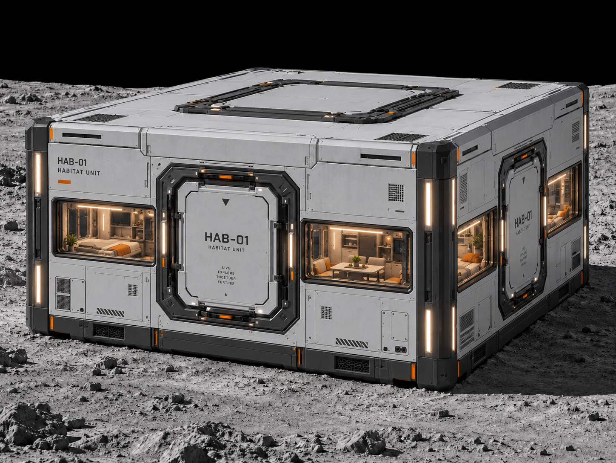
可重构月球科研站
月宫华容
让空间跟着任务走
任务提出所需关系
平台组织舱室重新落位
一句中文目标
同一批24舱
同层直线组团
二层入驻6舱变8舱
功能舱概念效果图
共享搬运与空间调度的交互演示
01
Notes:
科研站的任务会更新，房间之间的关系也应该能跟上。今天发布的月宫华容，把布局变成一项可以调度的能力：使用者用中文提出模块关系，软件组织让位和搬运，再把新的空间组合展示出来。我们最值得关注的设计，是把任务表达、共享搬运和模块复用接在一起。同一批二十四个舱，已经在软件里完成了科研任务区归集与预留泊位启用。接下来，我们用一句话、一套机构和两组明确结果，展示空间怎样响应任务。
衔接：先从科研站收到一项新任务说起。
现场动作：停留封面，读出项目名后稍停；依次指一句中文目标与同一批24舱两项结果。
资料来源：simulation-core.js的district预设，lunar-scheduler.js。配图来自原版PPT，为功能舱概念效果图。

Slide 2
月宫华容
任务更新，需要空间关系一起更新
当材料实验、通信协作或检修任务变化，舱室需要重新找到合适的位置。
任务交给原有布局
布局响应新的任务关系
材料
居住
居住
材料
通信
通信
一句关系目标，交给规划器
组织可执行的换位
使用者还要确定目标位置、腾挪顺序和路径
项目切入点：把舱室之间的关系，变成可以重新配置的任务条件
02
Notes:
假设你负责这座科研站。新研究需要指定舱室进入同一任务区，检修需要为待检舱安排位置，新的空间安排需要启用预留泊位。这些需求涉及同一批房间，却要求不同的组合关系。因此，长周期运行的基地需要一种持续调整空间的办法：任务变化之后，已有模块还能重新安排，已有泊位还能继续使用。月宫华容选择把房间看作可组织的功能单元，让每一次任务更新，都有机会获得与它匹配的空间方案。
衔接：要把这样的需求落到空间里，必须接通四个环节。
现场动作：先指左侧原有模块关系，再沿中间箭头指向右侧居住、材料、通信直线关系。
关系概念图：居住、材料、通信的同层连续直线排列。功能范围见《仿真软件使用说明.md》。

Slide 3
月宫华容
一句任务目标，形成一套重组方案
月宫华容把任务表达、空间规划与搬运执行接在一起。
01
02
03
04
提出关系
安排布局
逐段搬运
更新连接
选择哪些功能舱
明确排列与楼层
选择舱室与目标位
安排让位和先后顺序
沿既有导轨与升降节点
逐段执行搬运路线
落位后恢复相邻舱口连接
持续高亮目标组团
使用者指定结果
系统组织具体换位
核心能力：把“想要什么空间关系”，落实为可观察、可执行的重组过程
03
Notes:
这四个环节是目标、规划、搬运和连接。使用者先说清楚，希望哪些功能模块形成什么关系；软件再根据现有房间和可用位置，选择模块、安排让位、生成路线。搬运沿节点和升降通道逐段执行，落位后更新相邻舱室的连接。这里的核心优势，是把使用者关心的任务目标和系统处理的运动细节接起来。使用者可以先表达想要的结果，再观察每一步如何把当前布局变成目标布局，最后从终态确认新的关系已经形成。
衔接：先看目标这一端，一句话能组织怎样的模块关系。
现场动作：沿横向四个环节依次指示；最后指使用者指定结果与系统组织具体换位两句。
资料来源：lunar-scheduler.js的中文规则与约束规划，simulation-core.js的搬运及连接计算。

Slide 4
月宫华容
说出所需关系，三个模块排成一组
输入“构建一条直线相连的居住模块、材料模块、通信模块”。
明确所需关系
3
居住 R15
材料 R19
通信 R18
个目标舱，形成连续组团
执行结果
L3 同层连续直线，按输入顺序排列
目标模块保持指定顺序
相邻舱口形成连接
目标组团持续高亮
软件选择舱室并自动组织让位
本例形成9次计划搬运，包含让位动作
使用者说出所需组合，软件把关系目标落实到具体舱号与位置
04
Notes:
现在给系统一句任务：把居住、材料、通信直线相连。在这个示例中，软件选出 R15 居住、R19 材料和 R18 通信，安排必要的让位与中转，最终让三个模块在三层形成连续直线组团。我们输入的是想要的关系，系统提供的是可以逐段播放的搬运计划。它的价值很直接：使用者可以围绕任务表达需求，软件负责把需求展开成具体移动。请记住最后高亮的三个房间，一句中文已经对应到一个清晰的空间结果。
衔接：目标已经清楚，接下来要回答，谁来为这些房间提供移动能力。
现场动作：指输入句与三模块终态；需现场演示时使用初始布局与预填指令，完成后返回第5页。
软件初始布局示例：lunar-scheduler.js生成R15居住、R19材料、R18通信的L3前排连续组团，含让位共9次搬运。

Slide 5
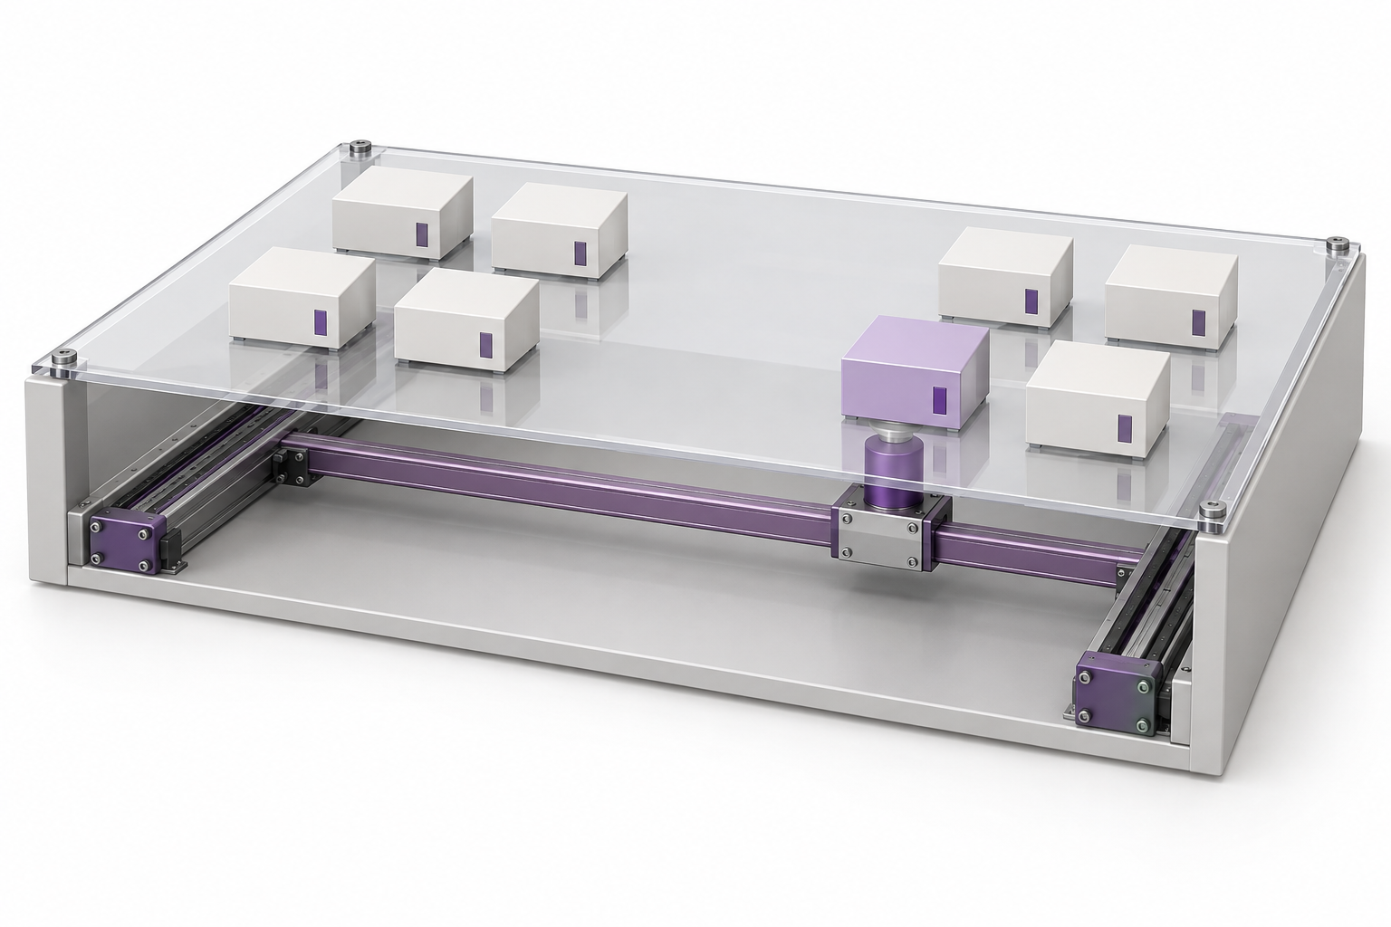
月宫华容
八个被动房间，共享一套搬运机构
驱动集中在公共平台，房间轮流调用搬运能力。
1套 XY 机构
板下移动磁头
01
02
03
04
05
06
07
08
桌面机构概念图，面板承重、磁耦合牵引
8个被动房间，按需顺序搬运
共享的价值：把驱动机构留在平台，把可重组的功能留给模块
05
Notes:
请看桌面机构的分工。面板托住房间，板下 XY 平台移动磁头，磁头升降完成吸合与释放，再通过磁耦合牵引房间平移。八个房间可以共享这一套搬运机构，房间本身保持被动结构。这项设计的优势，是把驱动集中到公共平台，让搬运能力成为多个模块共用的服务。对于按需、一次移动一个房间的重排场景，机构轮流接管、牵引、释放不同房间，同一套驱动就有了服务多个位置和多个任务的方式。
衔接：共享机构解决由谁来搬，接下来还需要为换位留出周转空间。
现场动作：依次指被动房间、承重面板、磁头和XY平台；现场按已准备好的机构示意讲述。
设计来源：原版PPT的桌面机构概念图。配置为1套板下XY机构、8个被动房间，面板承重、磁耦合平面牵引。

Slide 6
月宫华容
一个等待位，让换位可以连续发生
在各位置可达、路径具备净空时，等待位承担临时周转，并在交换后恢复空闲。
准备
1 / 换位
2 / 换位
3 / 换位
初始布局
A进入等待位
B移入目标位
A归位，等待位释放
A
B
空
空
B
A
B
空
A
B
A
空
位置1 位置2 等待位
位置1 位置2 等待位
位置1 位置2 等待位
位置1 位置2 等待位
等待位的作用
给暂时无处落脚的舱室一个中转位置，维持下一次换位的可能性。
可变布局需要周转空间：换位完成，等待位仍可继续使用
06
Notes:
两个房间需要交换位置时，可以先借用一个等待位。在各位置可达、路径具备净空的条件下，先让 A 进入等待位，再让 B 移到 A 的原位，最后让 A 进入 B 的原位。三个动作完成后，两个房间完成交换，等待位也重新空出来，能够继续服务下一次换位。华容道给我们的启发就在这里：空位可以成为反复使用的调度资源。把周转位置纳入方案，平台就能为连续发生的任务变化，保留重新组织空间的余地。
衔接：进入多层基地以后，这样的周转还要和每一段可用通路一起安排。
现场动作：沿A进入等待位、B换位、A归位三个状态图依次指示；最后指恢复的空位。
交换逻辑示意：共享机构可达各位置、路径具备净空时，借用一个等待位完成A/B换位并释放等待位。

Slide 7
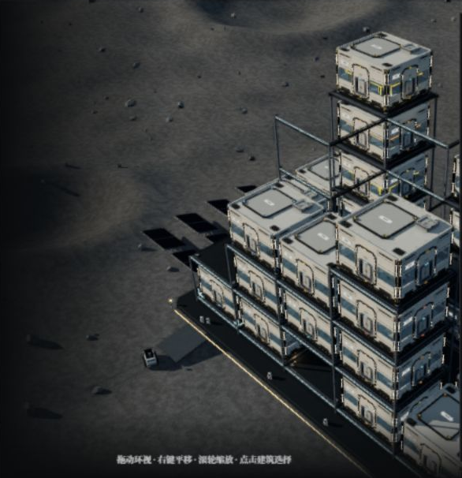
月宫华容
搬运顺序与路线，由空间约束共同决定
同一目标布局，需要同时安排目标位、让位空间与可达路径。
目标泊位空闲
导轨与升降节点可达
生成搬运计划
移动包络通过碰撞检查
封闭节点不参与路线
当前软件的五层24舱场景
科研任务示例：封闭L2的C通道后，改用A/B通道完成相同目标布局
07
Notes:
软件把五层空间组织成四十二个有效节点，房间在同层逐段平移，跨层经过 A、B、C 内部升降通道。每次规划都要考虑当前占位、相邻节点和移动过程的扫掠包络；一次移动一个房间，其他房间保持停靠。因此，让谁先走、在哪里中转、选哪条升降通道，需要共同决定。当前科研初态中，封闭二层 C 通道后，规划可以改用 A、B 完成同一终态。这个例子展示了任务目标与可用路线之间的关系：约束发生变化，移动计划随之调整。
衔接：路线安排好以后，最清楚的判断就是任务要求的终态是否实现。
现场动作：先指左侧五层软件场景，再沿右侧目标泊位、可达路径、移动包络和封闭节点四项条件指向生成搬运计划。
资料来源：simulation-core.js的route、edgeClear、segmentClear，以及lunar-scheduler.js。科研任务封闭L2 C后的同终态与A/B改道计算见simulation-test.cjs第104至109行。配图为原版PPT中的软件截图。

Slide 8
月宫华容
三间指定舱室，进入二层科研任务区
材料R02、生命R03、物资R08，按任务要求调入L2。
任务前 · L1
任务后 · L2
R01
R02
C
R03
空位
R10
R11
C
R03
R04
A
B
R05
R12
A
B
R06
R07
空位
R08
R09
R02
空位
R14
R08
指定三舱在二层的数量
0
3
6次搬运完成目标
升降节点恢复空闲
着色为目标舱，灰色为其他舱；A/B/C为升降节点
把已有舱室迁入指定任务区，让空间配置响应新的工作安排
08
Notes:
这项科研任务要求 R02、R03、R08 进入二层的指定任务区。请看前后对照：起始时，三个指定舱室都在一层；经过包含让位和中转的六次搬运，它们进入二层目标泊位。二层指定协作舱的数量，从零个变成三个。这个结果的意义很具体：任务先确定需要哪些舱室，空间再按这个目标进行配置。每个目标舱都有明确的起点、路线和落点，观众可以直接核对任务是否完成，空间重组因此有了清楚的结果表达。
衔接：同一套调度能力，也可以用来启用已有空间中的预留位置。
现场动作：先指初态L1的三个编号，再指终态L2目标区；读出0到3及6次完整搬运。
节点图数据：simulation-core.js初态L1与vertical预设终态L2。0至3指R02、R03、R08在L2的数量，计划包含6次搬运。

Slide 9
月宫华容
全站24舱不变，二层入驻6舱变8舱
启用二层两处预留泊位，让既有模块承接更多二层任务。
二层初态 · 6舱
二层终态 · 8舱
R10
R11
C
空位
R10
R11
C
R17
R12
A
B
R12
A
B
空位
R13
R14
R15
R18
R04
R14
R08
2处预留位启用
9次搬运完成重组
24舱总量保持不变
图为L2实际节点占位；A/B/C升降节点在终态保持空闲
改变的是舱室的配置与服务位置，同一批模块可以承担新的空间任务
09
Notes:
再看预留泊位启用任务。回到这项任务的起始布局，二层入驻六个舱，软件通过九次完整搬运，启用两个预留位置，让二层入驻变成八个。整个过程中，全站始终是同一批二十四个舱。这里最值得记住的数字，是二层六到八，以及全站二十四保持不变。任务改变了舱室的分布与组合，已有模块和已有泊位共同形成新的空间安排。月宫华容由此展示了一种复用方式：把已经具备的功能单元重新配置到需要它们的位置，让空间资源继续服务新的任务。
衔接：舱室有了新位置，连接关系也需要跟着更新。
现场动作：沿二层6到8的变化箭头讲述，再明确指全站24舱守恒；不将搬运次数作为效率排名。
节点图数据：simulation-core.js的district预设。L2普通泊位入驻6至8，全站房间总数24，包含9次搬运。

Slide 10
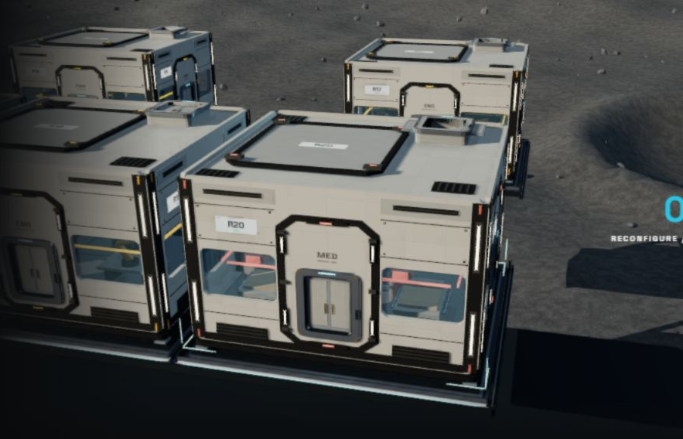
月宫华容
舱室重新落位，连接关系同步更新
六面舱口提供相邻连接表达，软件随布局更新人员通行网络。
搬运中的房间
接口分离
沿路线移动
重新落位
落位后的相邻房间
舱室A
舱室B
舱口短接
软件站体局部视图
空间重组同时处理“房间在哪里”和“哪些房间形成连接”
10
Notes:
在软件中，房间搬运和人员连接分别计算。搬运网络回答舱室沿哪条路线移动，人员网络回答落位后的舱室怎样相邻连通。每个房间设置六面舱口的概念几何，短接建立在正交相邻、已落位且可通行的房间之间。搬运前，舱门关闭、服务隔离、短接收回；搬运时，该房间退出人员网络；完成落位和连接恢复后，再重新参与通行。这样，观众既能看到房间去了哪里，也能理解新位置怎样改变连接关系，位置与使用关系在同一工作台中对应起来。
衔接：把目标、移动和连接连在一起，这项能力就可以面向不同任务反复使用。
现场动作：先沿右上接口分离、移动、落位三个步骤指示，再指右下两个相邻舱室之间的舱口短接。
资料来源：simulation-core.js的personnelNetwork及connections。下方为相邻连接机制示意，配图为原版PPT软件截图。

Slide 11
月宫华容
同一批舱室，承接不同任务
同一套模块与调度逻辑，响应科研组织、检修布置与预留空间启用。
任务变化 | 空间如何响应 | 可观察的结果
科研任务进入二层 | R02、R03、R08迁入L2 | 指定三舱在二层由0变3
设置检修位置 | R24调至首层东缘 R11补入顶层 | 检修舱周边留出2处空位
启用二层预留泊位 | 在全站24舱内重新调配 | 二层入驻由6舱变8舱
适用场景
任务持续变化、平台可达、允许顺序搬运的模块空间
优势在于复用：共享的平台能力，让既有模块持续响应任务变化
11
Notes:
把三项任务放在一起，月宫华容的适用性就更清楚了。科研任务把指定舱室配置到二层任务区；维修隔离任务把 R24 调到首层东缘，附近两个普通位留空，并由 R11 补入顶层；预留泊位启用任务调整二层的入驻组合。它们共享公共平台、周转位置和同一批功能舱，却形成不同的任务终态。我们的优势，是把这些共用资源组织成可重复调用的空间能力。它适合预设平台上的按需、顺序重排，也让工程教学和模块空间方案讨论有了可以直接操作的对象。
衔接：最后，用一句话记住这套设计想带来的改变。
现场动作：按科研、检修、泊位启用三行读取任务与结果；最后指下方适用场景。
资料来源：simulation-core.js的vertical、cascade、district预设，三个任务分别从统一初始布局演示。检修任务的两处空位用于表达空间缓冲。

Slide 12
月宫华容
任务在变，空间跟上
月宫华容，让科研站的布局成为可以调度的能力。
同一批舱室
任务关系
重新组织任务空间
共享搬运与周转
中文目标形成同层组团
已有舱室迁入指定任务区
24舱内完成二层6舱到8舱的重组
新布局与相邻连接
我们提出共享搬运与任务调度的组合，并用可操作的软件展示空间重组
12
Notes:
月宫华容提出的是一种面向任务变化的空间组织方式。我们把中文目标、共享搬运与模块复用接在一起，在软件中演示了模块组团、科研任务区归集和预留泊位启用，并用桌面机构设计解释公共驱动如何轮流服务多个被动房间。每一项结果都指向同一个价值：既有空间可以继续被组织，已有模块可以继续承接新的任务。我们希望未来科研站每收到一项新任务，都能重新安排好它所需要的空间。月宫华容，任务在变，空间跟上。谢谢。
衔接：主讲结束；问答时按问题切换第13至15页。
现场动作：放慢最后两句；结束后停留本页，不主动翻到备答。
结果来源：lunar-scheduler.js的中文目标规划，以及simulation-core.js的科研与预留位启用任务。机构来源为桌面共享搬运设计。

Slide 13
备答 01
项目优势与适用场景
项目把任务表达与空间重组放进同一套可操作的设计。
优势 | 为什么成立 | 在哪类场景有价值
按关系表达目标 | 中文功能组合生成目标泊位 并组织具体搬运 | 需求明确、希望直接指定 模块关系的空间任务
公共平台共享搬运 | 一套桌面XY机构 服务8个被动房间 | 允许单次搬运一间房的 按需重排场景
同一批模块重新配置 | 科研归位、检修布置 二层预留位启用 | 任务变化频繁、希望复用 既有功能模块的方案
最值得关注的是任务重组能力，以及支撑这项能力的共享机制
13
Notes:
项目的优势集中在三个相互支撑的设计。第一，任务目标可以用明确的中文模块关系表达，软件接着安排选舱、让位与路线。第二，桌面方案将驱动集中在公共平台，一套机构轮流服务多个被动房间，适合按需顺序重排。第三，软件用同一批二十四个舱展示不同任务的终态，把模块与泊位的复用表现出来。这些特点最适合预设平台、标准模块、任务阶段性变化的场景。近期可以用于工程创新教学、空间调度研究和模块建筑方案讨论；长周期科研站则提供了持续更新空间关系的应用方向。
衔接：如追问软件使用方式，转第14页；如追问物理实现，转第15页。
现场动作：根据问题选一至两项优势回答，不把三项完整重复一遍。
资料来源：现有桌面机构方案、《仿真软件使用说明.md》与软件任务预设。适用条件为预设可达平台上的按需顺序重排。

Slide 14
备答 02
中文调度支持范围
离线中文规则解析与约束规划，直接读取当前已停靠布局。
6类功能模块
可指定 | 表达示例
楼层 | L1–L5或中文楼层
方向 | X方向或Z方向
排列顺序 | 按输入顺序选择与排列
重复类型 | 居住、居住、通信
材料
生命
居住
能源
物资
通信
2–5个模块，同层连续直线
运行前检查目标与可达性，执行后保留目标组团高亮
14
Notes:
当前中文调度支持从六类现有功能中组合二至五个模块的连接目标，可以指定楼层以及 X 或 Z 方向，组织同层连续直线组团。系统基于当前停靠布局，自动选择对应房间，允许其他房间让路和临时中转，完成后清空升降通道并高亮目标模块。它采用离线规则解析与约束规划，适合关系明确、能在已有节点网络里执行的任务表达。环形、分支、跨层排列以及否定或锁定条件，会由界面说明当前支持范围；无法生成计划时，场景保持原状。这样的处理让使用者能够知道指令表达了什么，也知道系统将实际执行什么。
衔接：可返回第4页查看居住、材料、通信三模块实例。
现场动作：先指左侧六类功能与二至五个模块，再指右侧楼层、方向、排列顺序和重复类型四项条件。
资料来源：《仿真软件使用说明.md》的自然语言指令范围与lunar-scheduler.js。支持六类模块、2至5个模块、同层连续直线。

Slide 15
备答 03
机构与软件各自展示的对象
两种演示分别回答搬运机制与任务配置问题。
展示对象 | 核心机制 | 观众可以看到什么
桌面机构方案 | 面板承重，板下XY磁头牵引 8个被动房间共享驱动 | 定位、吸合、拖动、释放 与等待位周转逻辑
五层24舱软件 | 节点占位、路径规划 连续包络检查与连接更新 | 中文目标执行、科研归位 检修布置、预留位启用
近期应用：
工程创新教学、模块空间方案推演与调度研究
共同价值：让“空间可以随任务改变”成为可以理解和操作的设计
15
Notes:
桌面机构与软件展示的是同一设计逻辑的不同对象。桌面方案以八个轻质被动模型说明单平台 XY 磁牵引：面板承重，磁头吸合、牵引与释放。软件则以五层、二十四个房间展示节点占位、路径规划、升降时序、相邻连接和任务终态。两者放在一起，能够让观众从机构分工理解共享搬运，再从完整任务理解空间重组。建筑尺度的实现将围绕承载与锁定、带载升降、服务接口和环境条件逐级开展验证。讲清每个对象承担的作用，也就能看清这项方案如何从可观察的机制继续向工程应用推进。
衔接：回答完成后返回第12页结束。
现场动作：对应桌面机构与五层软件两行回答，再指下方近期应用。
资料来源：桌面机构概念方案、《仿真软件使用说明.md》与simulation-core.js。展示对象分别为桌面共享牵引机制和软件几何调度。

